Slide 1
Master periodic table
11조
임영규 장호택 이지원 정하현 이나연

Slide 2
목차
소개
진행상황
계획

Slide 3
소개
Master Periodic Table이란,
안드로이드 OS에서 실행 가능하며
주기율표와 화합물 검색기능을 제공해주고 해당 화합물이나 분자의 정보를 알려주는 어플리케이션이다.

Slide 4
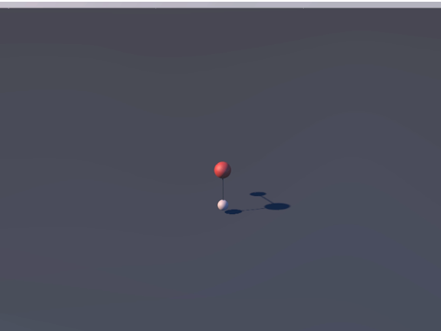
2주차
화합물의 분자
Object파일, MTL파일,
텍스처 등을 추출
3D Modeling

Slide 5
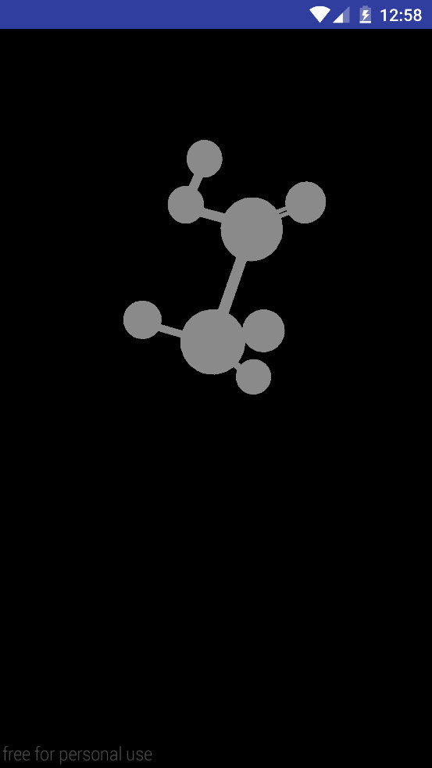
3주차
Object 파일
3D 및 회전 구현
Min3D 라이브러리

Slide 6
4,5주차
구현한 분자 모델에 디테일을 추가.
주기율표 어플리케이션에서 분자 선택 후 분자에 맞는 모델이 나타나도록 구현.

Slide 7
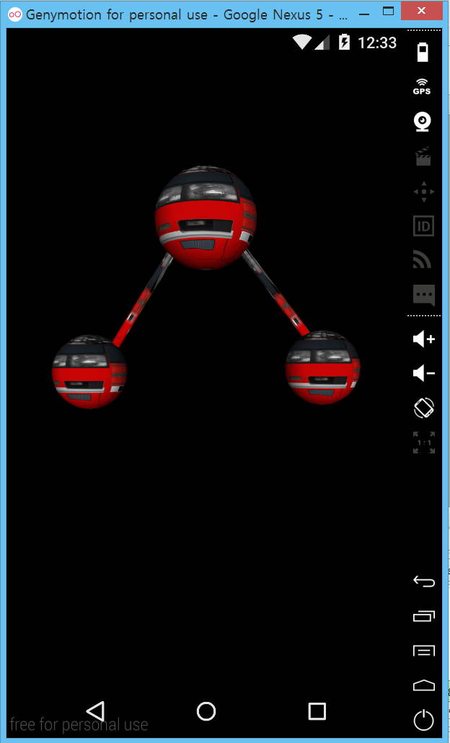
4,5주차

Slide 8
앞으로의 계획
분자 모델에 대해서 색 추가
검색이나 주기율표 등의 UI디자인
DB나 파일을 이용한 데이터 리스트 구현

Slide 9
THANK YOU!

